Slide 1


КМИТ, 6 клас, Елена Маврова-Ненкова

Slide 2
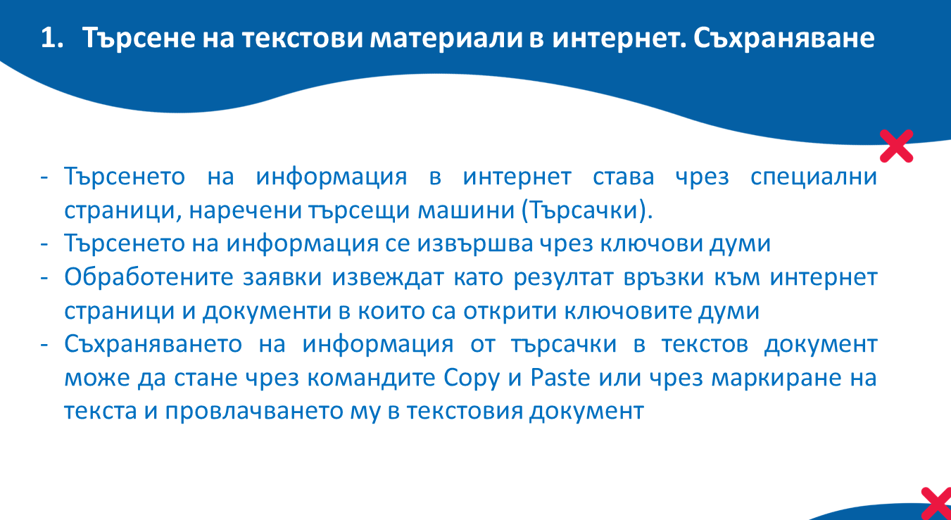
КМИТ, 6 клас, Елена Маврова-Ненкова

Slide 3
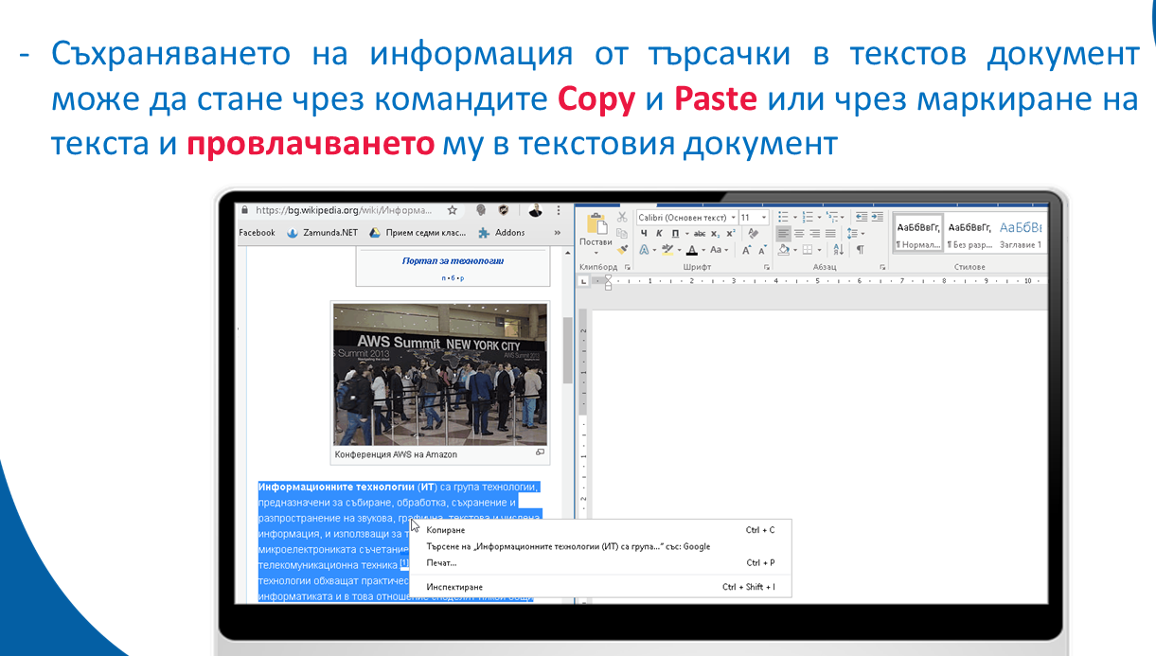

Slide 4
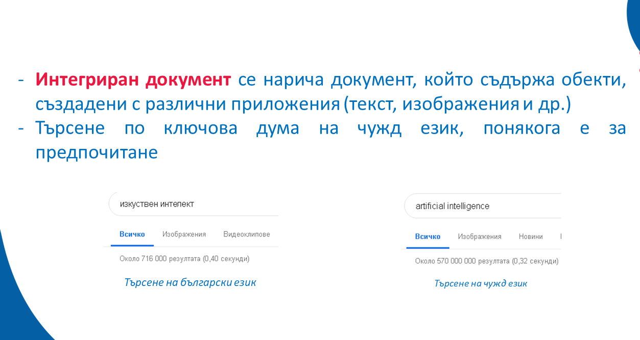
КМИТ, 6 клас, Елена Маврова-Ненкова

Slide 5
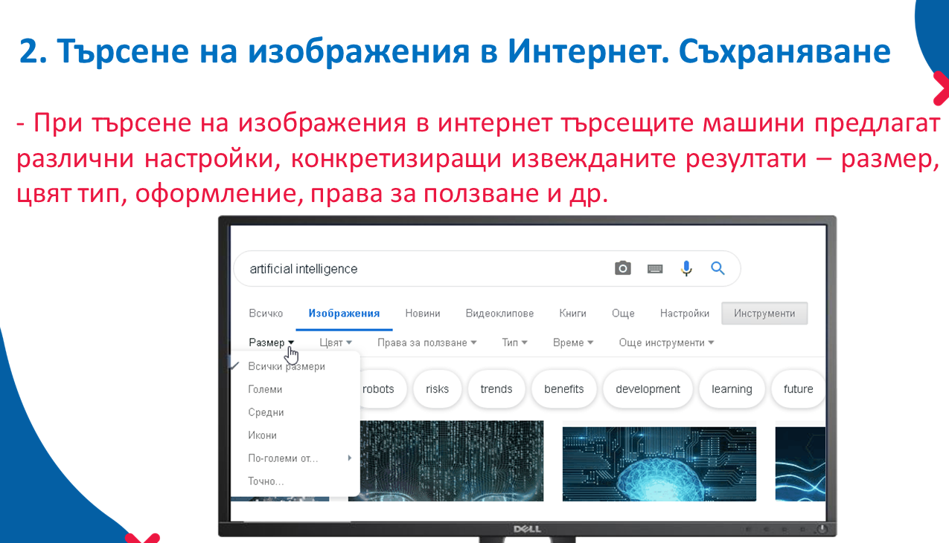

Slide 6
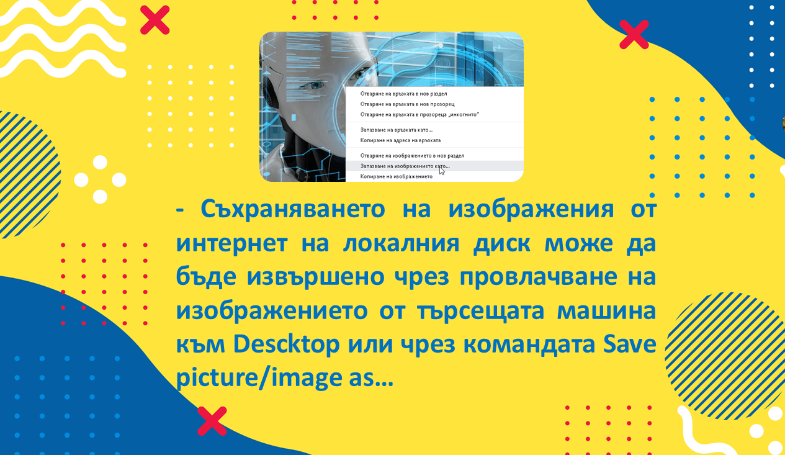

Slide 7
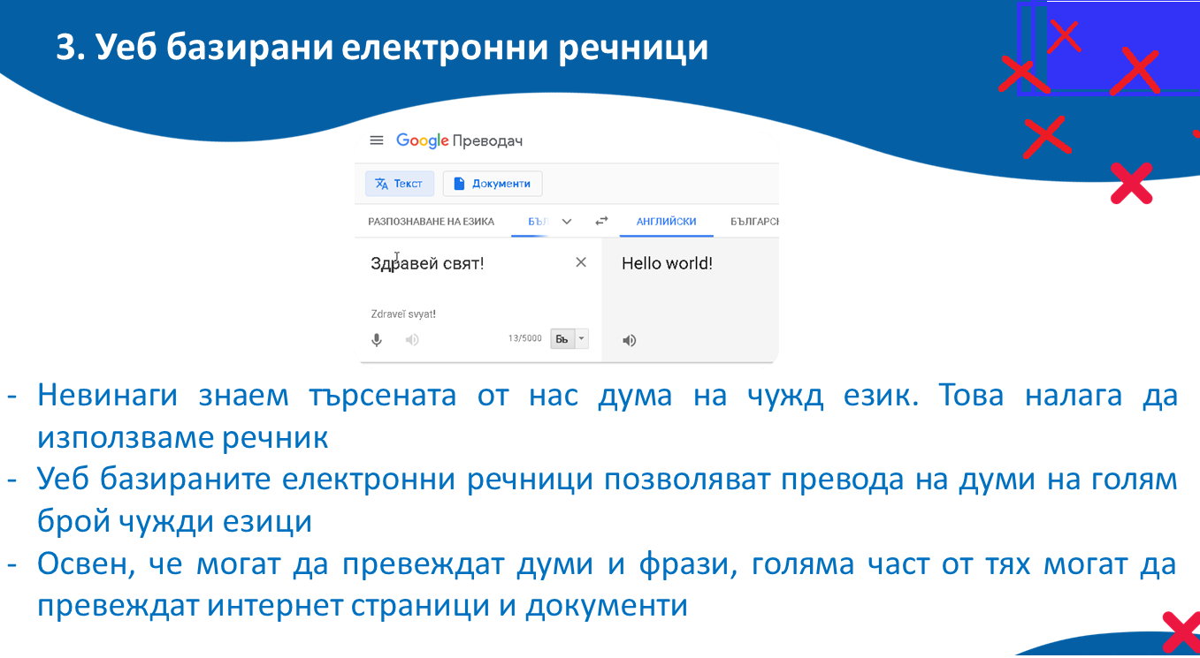

Slide 8
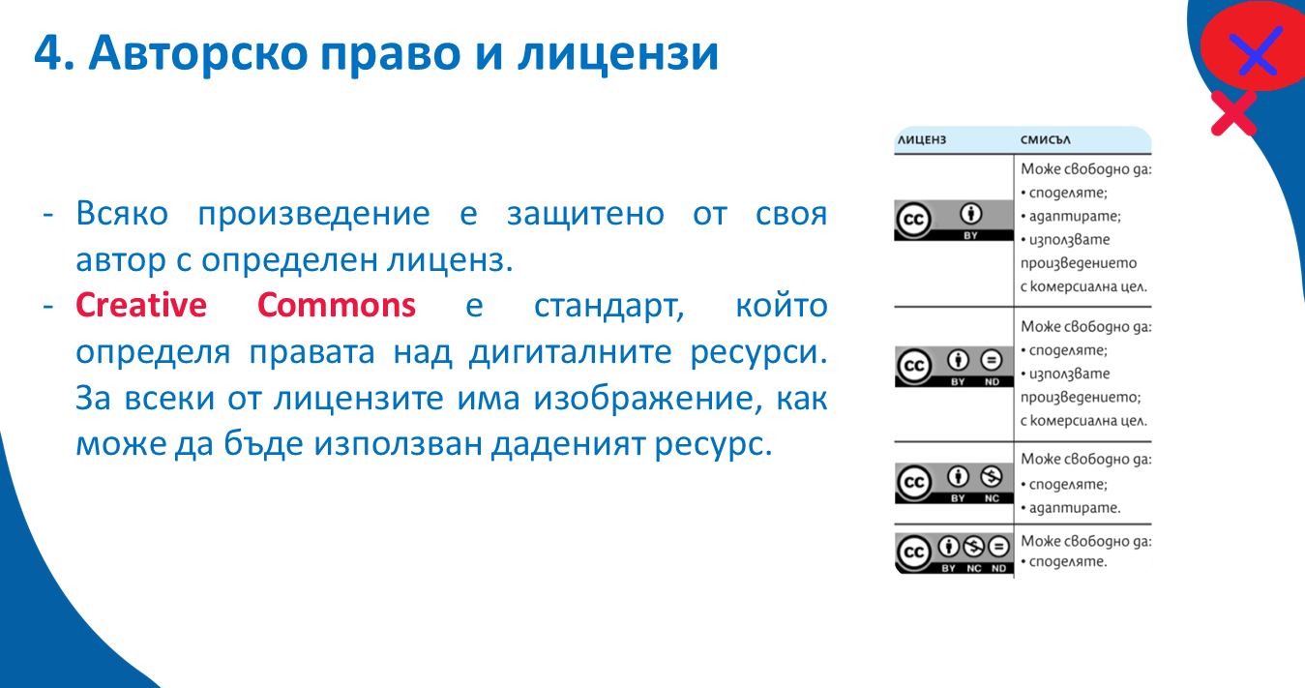
КМИТ, 6 клас, Елена Маврова-Ненкова

Slide 9

ЗАДАЧА:
1. Намерете информация в интернет за възникването и продължителността на Ренесанса. Потърсете също така информация за това, в коя държава се е зародил той и в кои части на Европа се разпростира в следващите столетия.
2. Вмъкнете подходящи изображения за Ренесанса в документа.
3. Съхранете намерената информация в интегриран текстов документ и го запазете с името Renaissance_Вашето име_клас.docx
КМИТ, 6 клас, Елена Маврова-Ненкова

